Slide 1
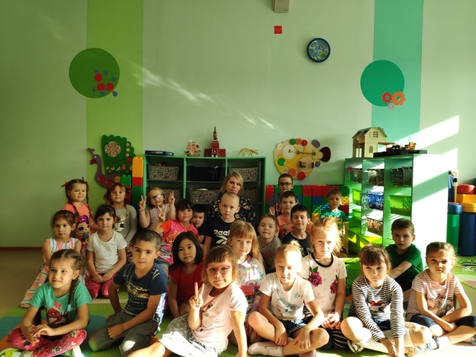
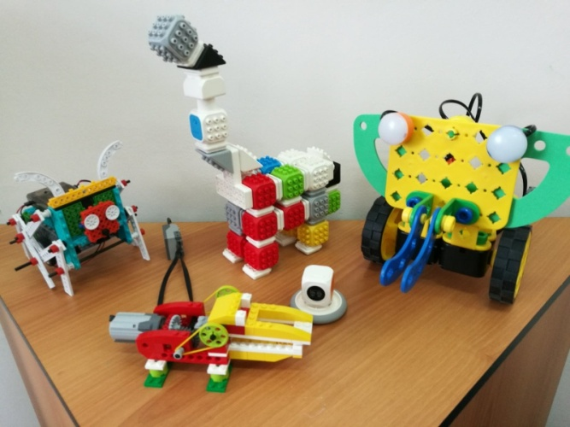
МАДОУ города Нижневартовска ДС №40 «Золотая рыбка»
Лаборатория
для детей

Slide 2
Цель и задачи проекта
Цель: | создать условия для увлеченности подрастающего поколения естесственно-научной деятельностью в рамках работы лаборатории «STEAM»
Задачи:
1. | Оказывать поддержку и сопровождение детской инициативы в разных видах деятельности.
2. | Способствовать успешной социализации детей в процессе взаимодействия со сверстниками и взрослыми.
3. | Воспитывать умение добиваться поставленной цели, работать в команде, проявлять дружелюбие и взаимовыручку.
4. | Обеспечить преемственность образовательной цепочки: детский сад – школа - учреждение профессионального образования – научное сообщество»

Slide 3
Актуальность
Современная ситуация развития образования характеризуется новыми требованиями к качеству образования всех без исключения обучающихся.
В.В. Путин на заседании Совета по науке и образованию отметил: «Россия должна быть готовой конкурировать в сфере научных разработок и технологий и обеспечить себе суверенитет в этом вопросе. Речь идет не о самоизоляции, а о лидерстве в ключевых направлениях».
Путин В.В. дал задачу рассчитать потребность различных регионов в выпускниках с техническим образованием.

Slide 4
Актуальность
В условиях динамично меняющегося мира во все области жизнедеятельности человека внедряются новые технологии. Исследователи убеждены, что 65% современных дошкольников в будущем овладеют профессиями, которых на сегодняшний день не существует. В перспективе молодым специалистам потребуются навыки и умения из разных технологических областей, как естественных наук, так и инженерии.
Что на данный момент может заинтересовать наших воспитанников в условиях образовательной организации? STEAM-технологии. Именно они позволят педагогам новой формации вырастить поколение успешных исследователей, изобретателей, учёных, технологов, художников и математиков.

Slide 5
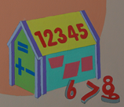
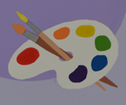
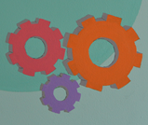
Модель «STEAM» лаборатории
S
Образовательный модуль
«Эврика»
Образовательный
модуль
«Сокровищница»
Образовательный модуль «Игралочка»
Образовательный модуль
«Мой мир»
Образовательныймодуль «Роботехника»
STEAM - новая образовательная технология, сочетающая в себе несколько предметных областей, как инструмент для развития критического мышления, исследовательских компетенций и навыков работы в команде.
M
T
A
E

Slide 6
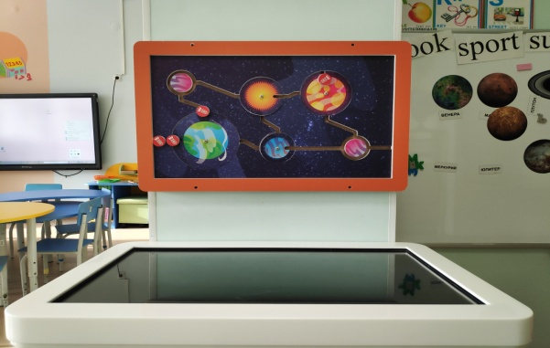
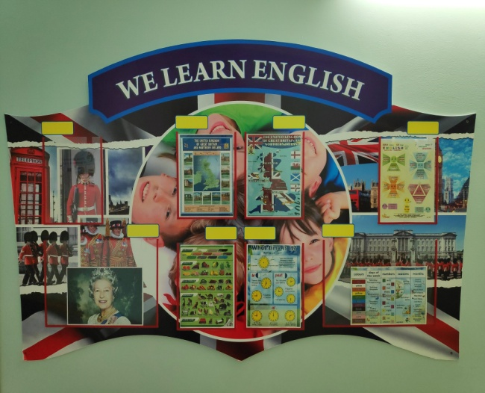
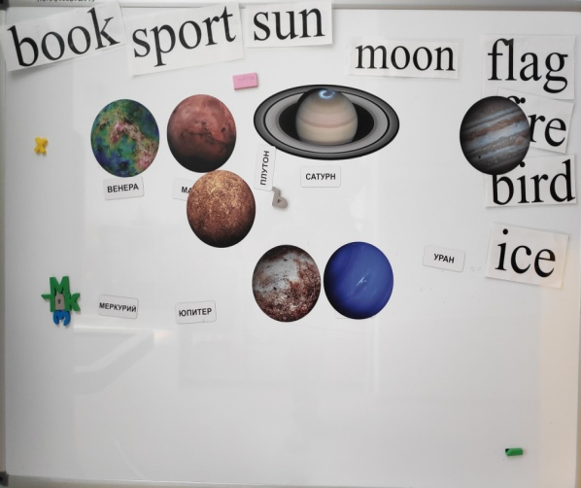
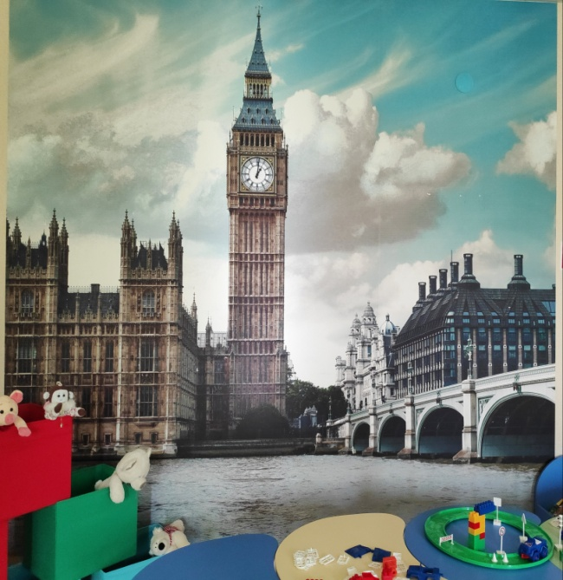
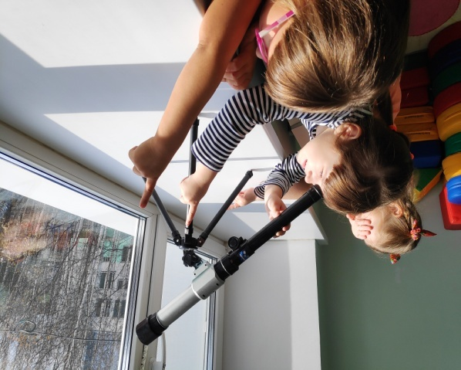
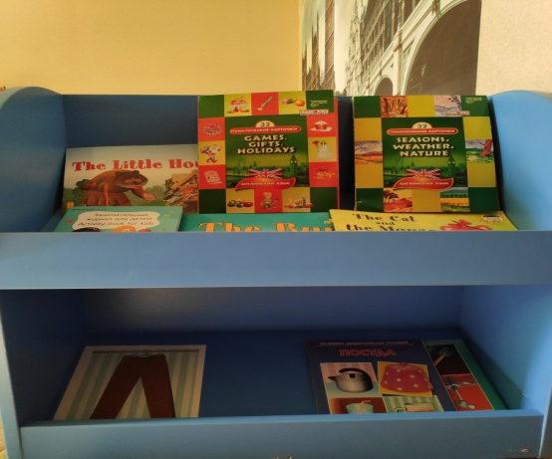
Модуль «Эврика»
Цель: формирование элементарных естественнонаучных представлений у детей

Slide 7
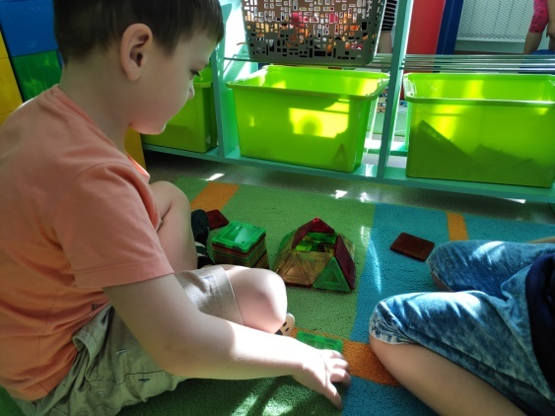
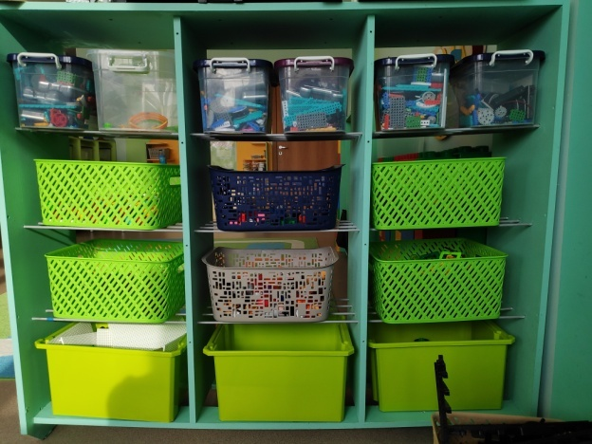
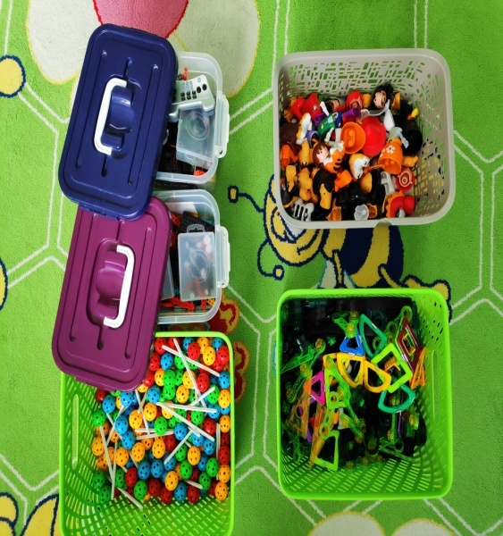
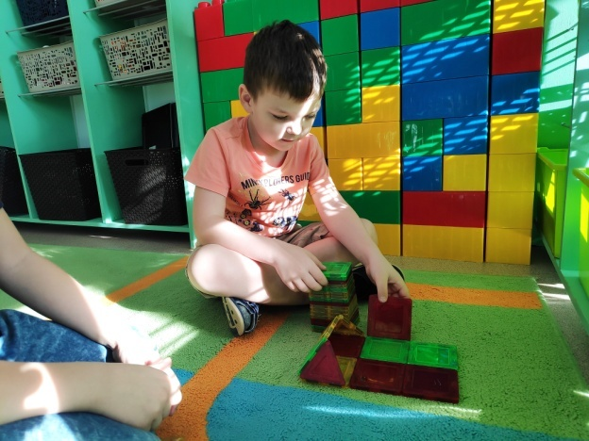
Модуль «Мой мир»
Цель: способствовать развитию логического мышления

Slide 8
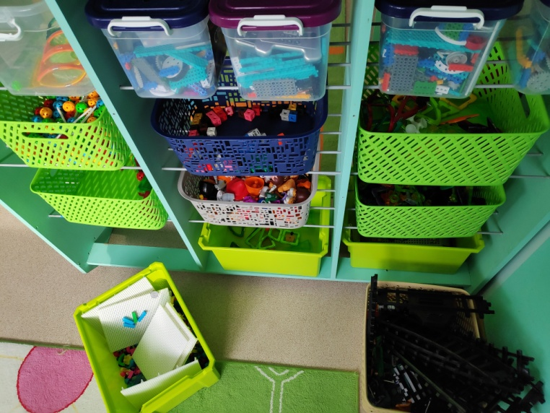
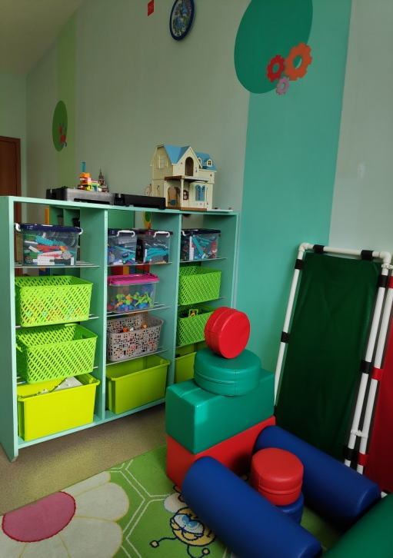
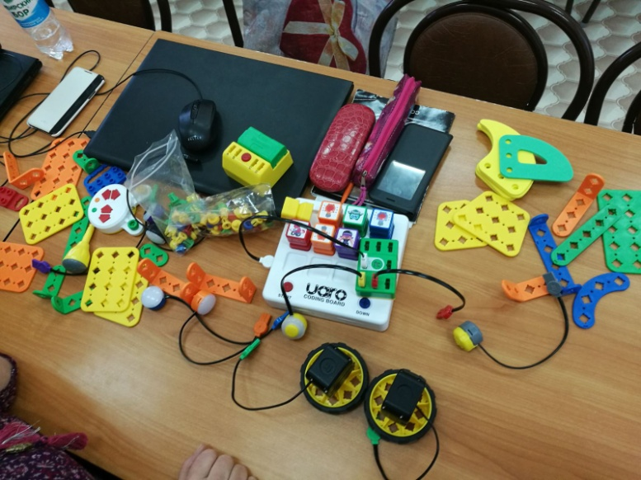
Модуль «Роботехника»
Цель: заложить начальные основы у детей к инженерной и робототехнической деятельности

Slide 9
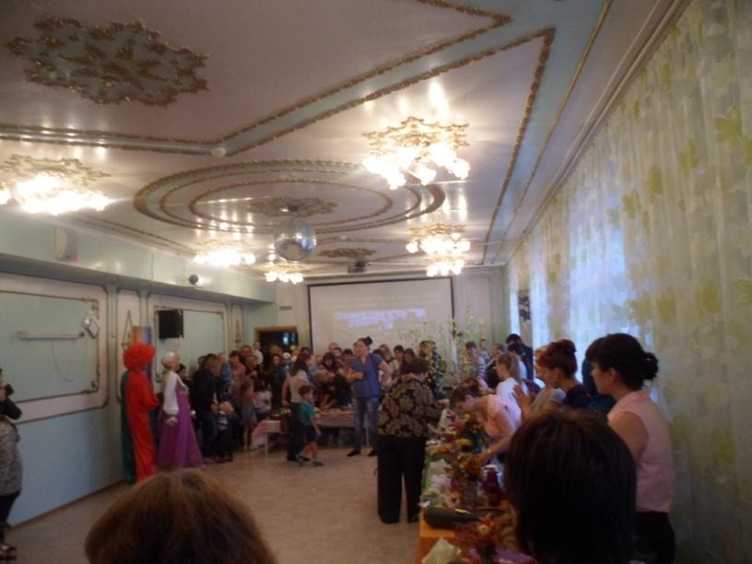
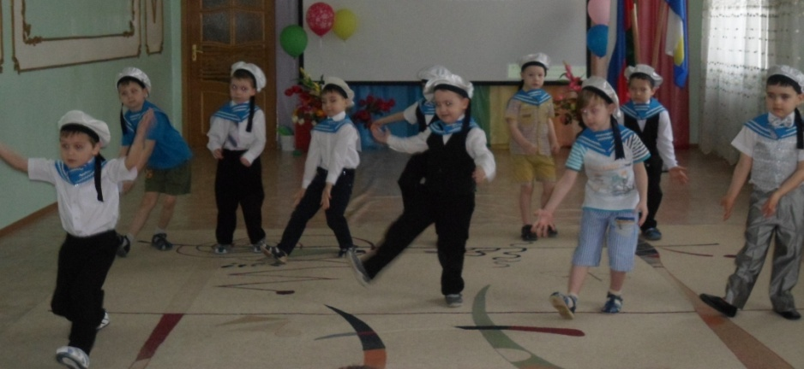
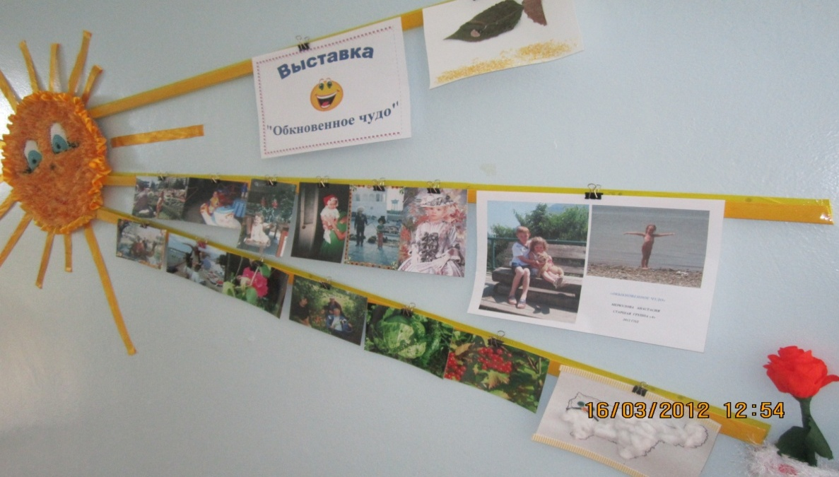
Модуль «Сокровищница»
Цель: оказывать поддержку в становлении самостоятельной творческой деятельности детей в разных видах искусства

Slide 10
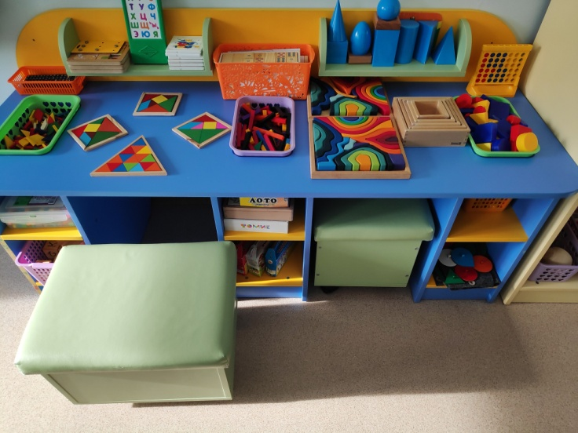
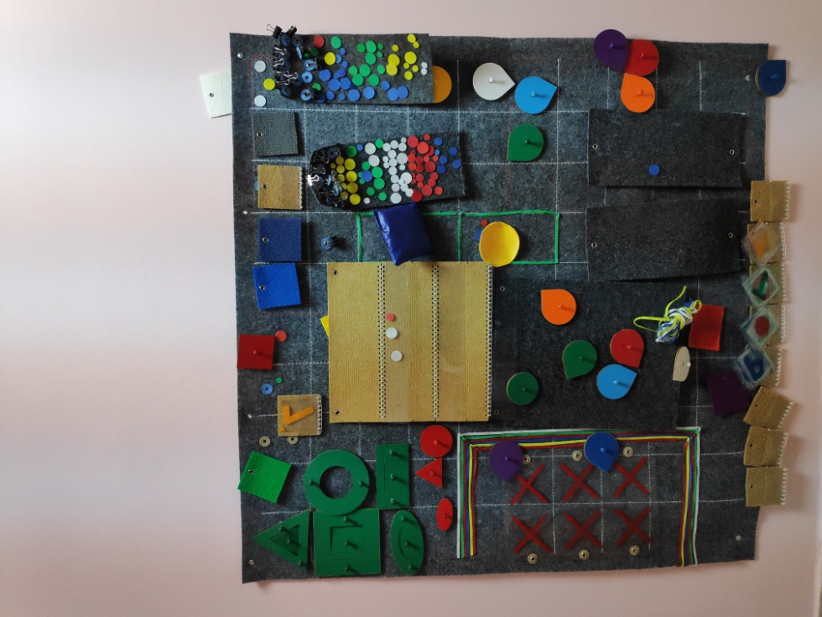
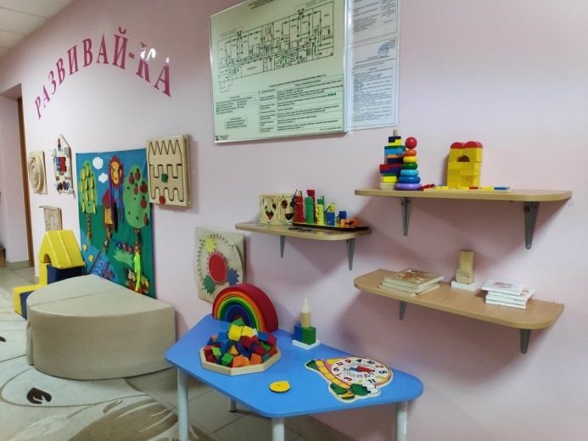
Модуль «Игралочка»
Цель: формирование и развитие социальной, коммуникативной и интеллектуальной компетентности у детей

Slide 11
Этапы реализации проекта
Этапы проекта | Содержание | Сроки
I этап Подготовительный | 1. Разработка плана работы совместно с участниками проекта (коллектив ДОУ, сотрудники Сибур, представители высшего учебного заведения (НГГУ), СОШ №18, 31). | Январь-февраль 2020г.
 | 2. Обучение волонтеров (из числа сотрудников Сибур), педагогов (проведение семинаров, лекций, мастер-классов и т.д.) .
 | 3. Организация рекламной кампании.
 | 4. Подготовка (ремонтные работы, закупка оборудования) и оформление помещения
 | 5. Открытие лаборатории «SТЕАМ» для детей» совместно с участниками проекта (коллектив ДОУ, сотрудники Сибур, представители высшего учебного заведения (НГГУ), СОШ №18, 31).

Slide 12
Этапы реализации проекта
Этапы проекта | Содержание | Сроки
II этап Основной | 1. Организация встречи детей сотрудников Сибур и дошкольников в лаборатории «SТЕАМ» для детей» | Март -ноябрь 2020г.
 | 2. Знакомство детей со страной «SТЕАМчиков»
 | 3. Постоянное посещение детьми лаборатории «SТЕАМ» для детей»
 | 4. Организация выставок детского творчества
 | 5. Проведение совместных конкурсов с участниками проекта
 | 6. Проведение праздников и развлечений с приглашением жителей микрорайона и города

Slide 13
Этапы реализации проекта
Этапы проекта | Содержание | Сроки
III этап Аналитико-рефлексивный | 1.Организация обратной связи с благополучателями (анкетирование, отзывы, опросники) | Декабрь2020г.
 | 2. Оценка эффективности реализации проекта
 | 3. Корректировка плана работы лаборатории
 | 4. Разработка дальнейшей перспективы функционирования лаборатории

